Slide 1
Тестирующий бот
Разработали Вартанов Лев и Акименко Иван

Slide 2
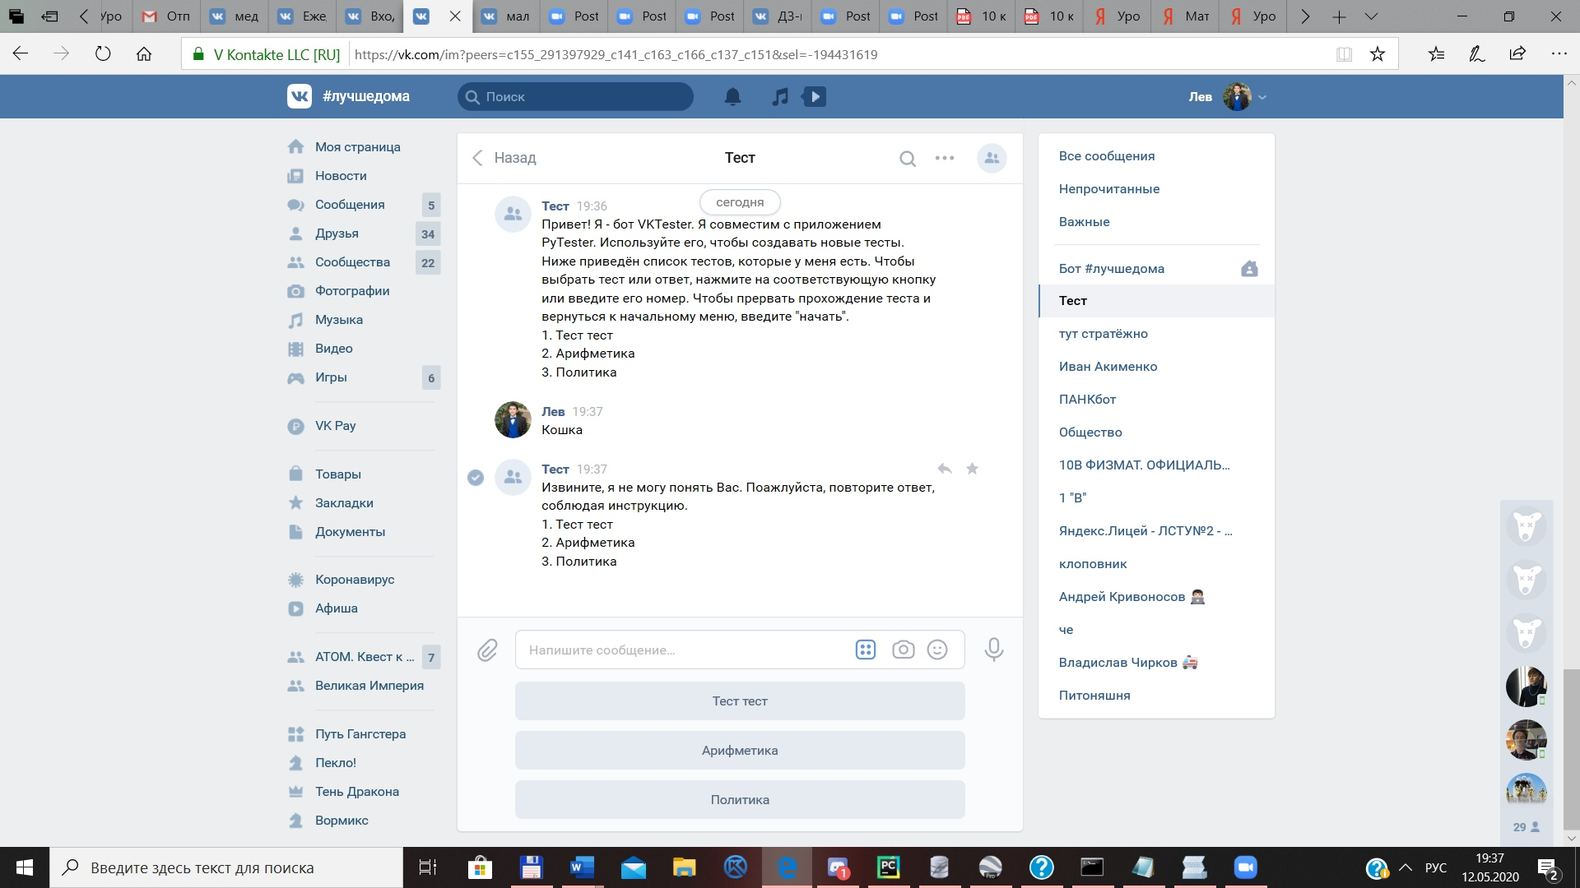
Введение
Прохождение различных тестов уже давно стало частью нашей жизни. Мы решили компьютеризировать данный процесс, создав бота, который сможет проводить тесты.

Slide 3
Структура проекта
Классы, используемые в программе:
1) Класс TestState – для отображения состояния тестера
2) Класс Message – для отправки сообщения
3) Класс UniversalTest – общий класс для всех тестов, нужен для работы с базой данных
4) Класс Exam – для экзамена
5) Класс Inquirer – для опросника

Slide 4
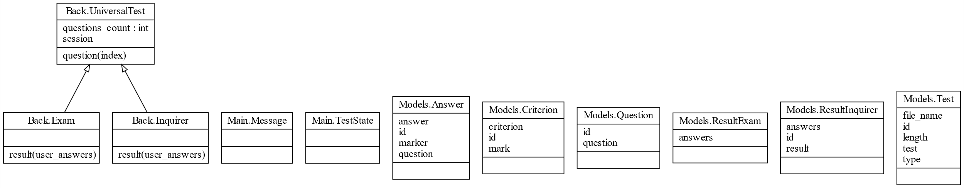
Диаграмма классов

Slide 5
Выводы
Во время работы над данным проектом мы научились работать с vk_api и Sqlalchemy
Все изначально задуманные функции реализованы
В дальнейшем в проект можно будет добавить много различных функций, сделав бота менее узкоспециализированным

